Slide 1

workout
Un jeux pour comprendre gérer son stress

Slide 2

Problématique: comment aider de gens a gérer le stress au travail ?
-Ces quoi le stress au travail ?
-Peut on éviter le stress au travail ?
-Quelle sont les risque ?

Slide 3
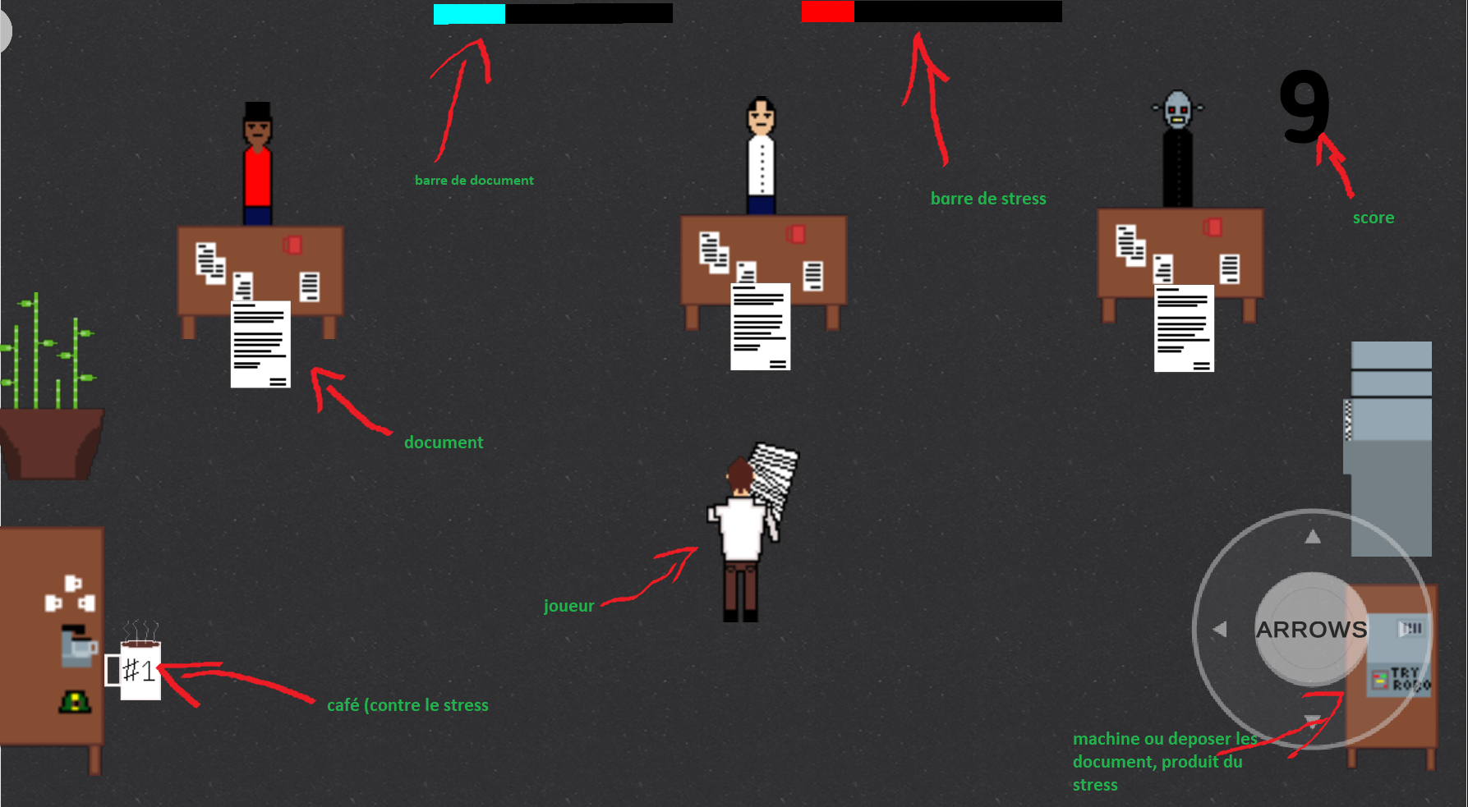
Mon projet:

Slide 4



Conclusion
- Gérer son travail permet d’eviter des situation stressant
- Il faut persévérer dans les situation stressant pour les surmonté

